Slide 1

Proyecto CaninosLook
Fase 2 – Avance del Proyecto APT
Integrantes:
Asignatura: PTY4614 Capstone
Cristóbal Barros – Frontend Developer / Scrum Master
Fecha: Noviembre 2023
Diego Silva – Backend Developer
Agustín Valenzuela – Backend Developer

Slide 2
Introducción y Contexto del Proyecto
CaninosLook es una peluquería canina física ubicada en Pudahuel, que debido al aumento constante de clientes solicitó la automatización de sus procesos de gestión.
El objetivo del proyecto es digitalizar las reservas, el registro de clientes y el control de servicios mediante una aplicación web responsiva, mejorando la eficiencia operativa y la atención al cliente.
Problema identificado: Gestión manual de reservas y clientes en peluquería canina.

Slide 3




Objetivos Específicos para la Fase 2
Desarrollo de Módulos Core
Implementación de Base de Datos
Aplicación Metodología Scrum
Preparación para Integraciones Futuras

Slide 4

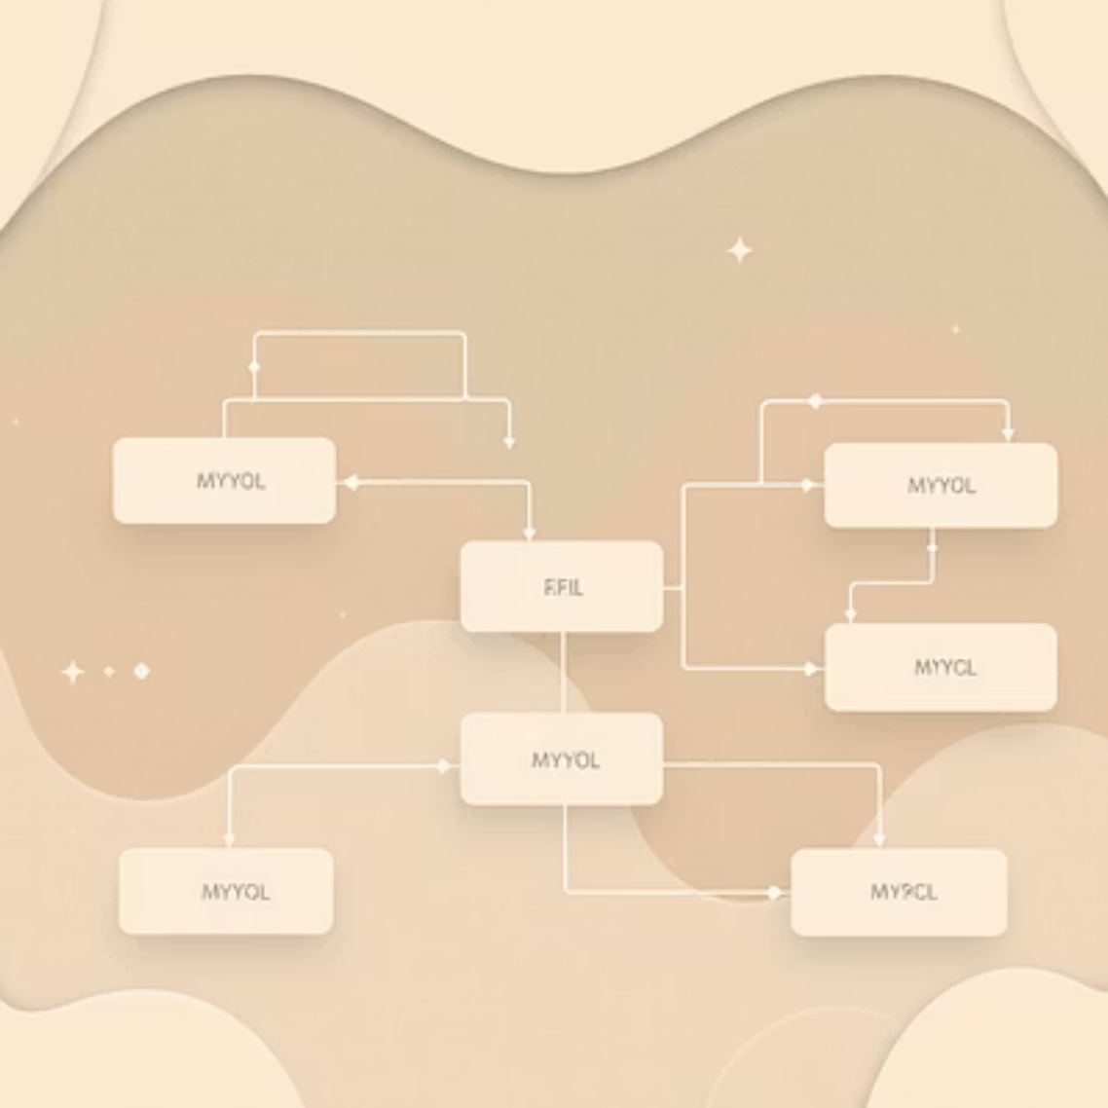
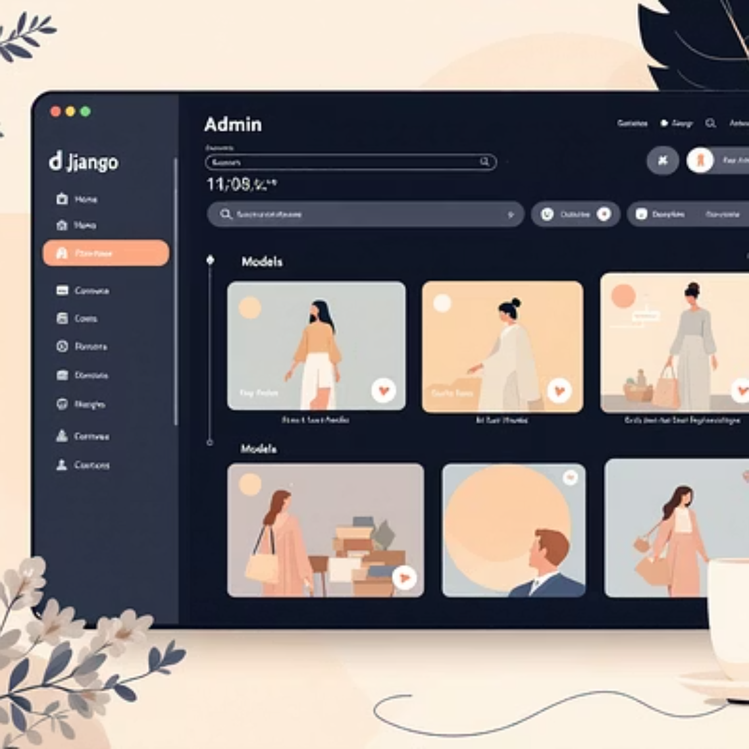
Avances Técnicos Sólidos
Desarrollo de Módulos Principales
Base de Datos Operacional
Gestión con Django Admin
Completados los esquemas lógicos y la funcionalidad del backend para Clientes, Mascotas y Reservas.
La base de datos MySQL está implementada y sincronizada, lista para manejar grandes volúmenes de datos.
Utilizamos el sitio administrativo de Django como interfaz provisional para la gestión.

Slide 5
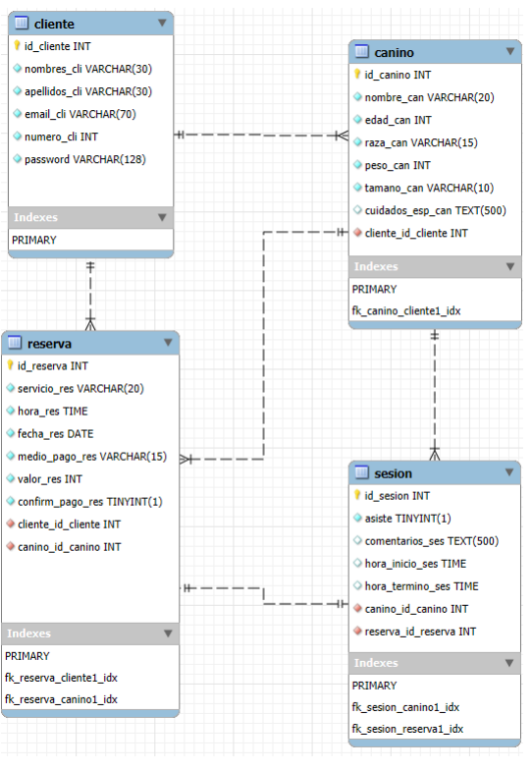
modelo de base de datosMysql
Tabla Cliente: almacena los datos de los clientes para permitir su identificación y contacto futuro.
Tabla Canino: guarda la información de cada perro, permitiendo identificar sus características y determinar el valor del servicio.
Tabla Reserva: registra los detalles de cada reserva, incluyendo servicio, horario, medio de pago y estado del mismo, facilitando la gestión de disponibilidad y pagos.
Tabla Sesión: registra la información de cada visita, como comentarios, comunicaciones y tiempos de atención, con el objetivo de analizar patrones y mejorar la experiencia del servicio.

Slide 6
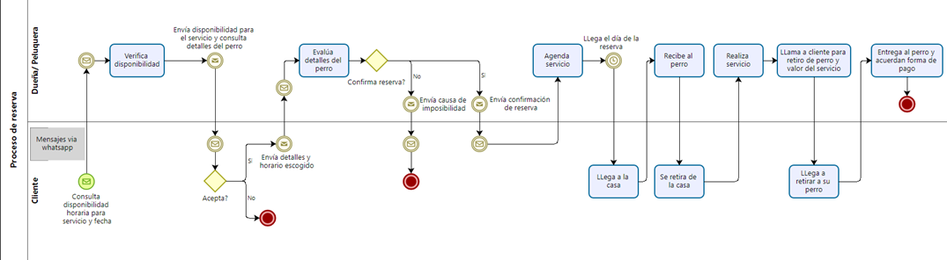
Modelo As-is

Slide 7
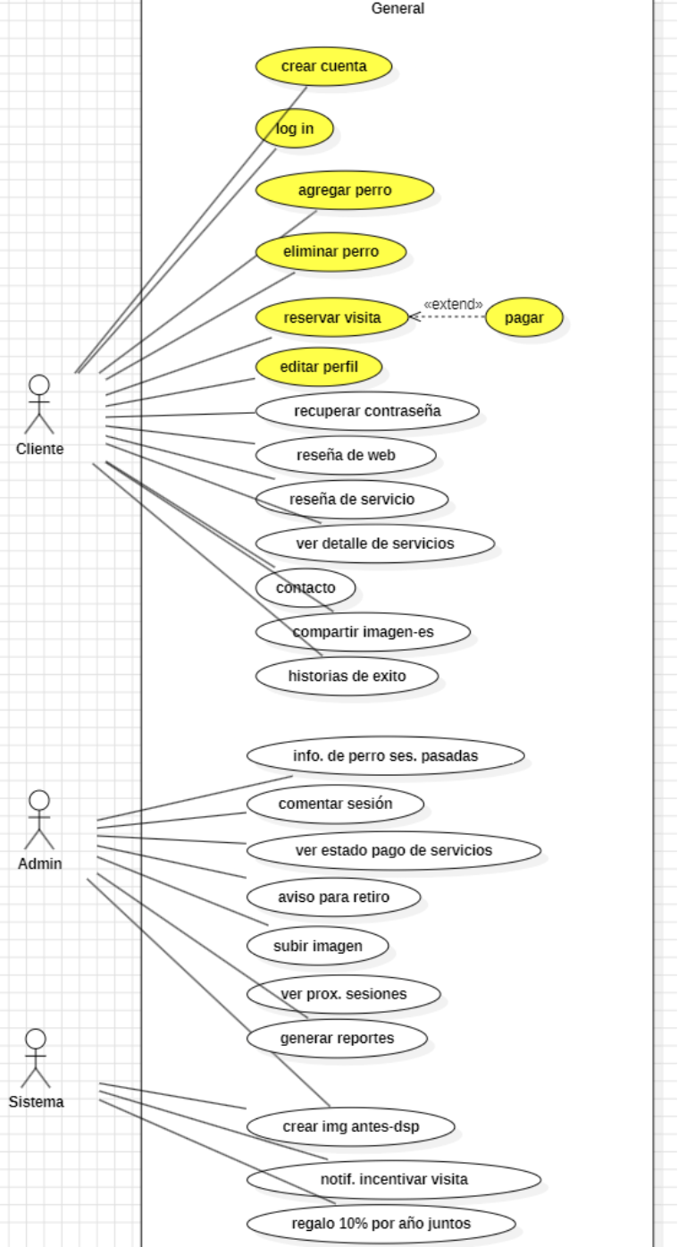
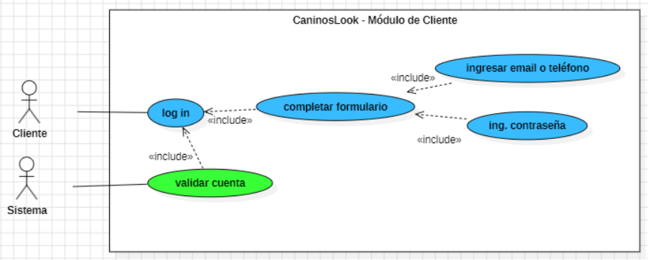
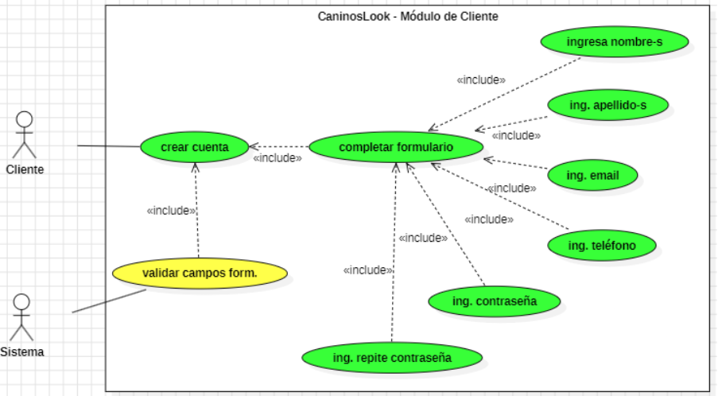
Modelos casos de uso

Slide 8
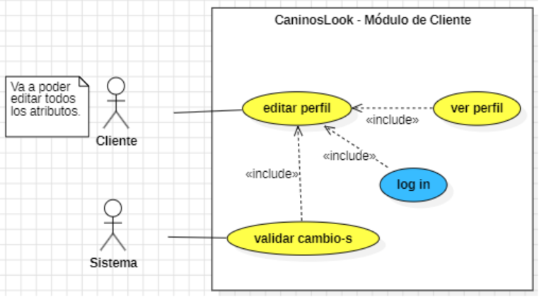
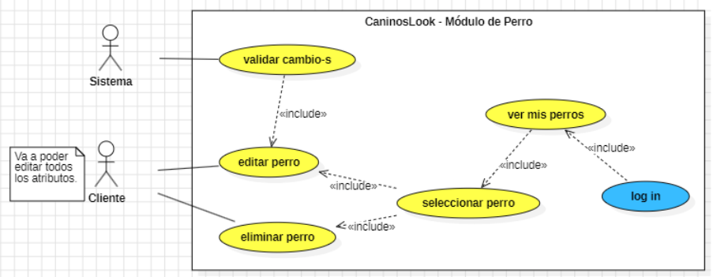
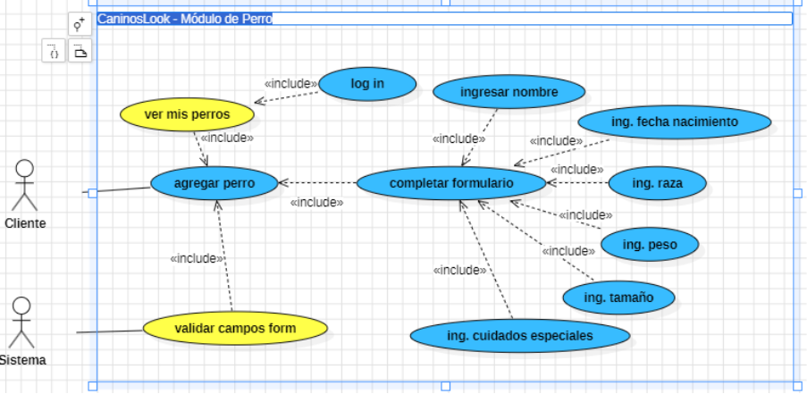
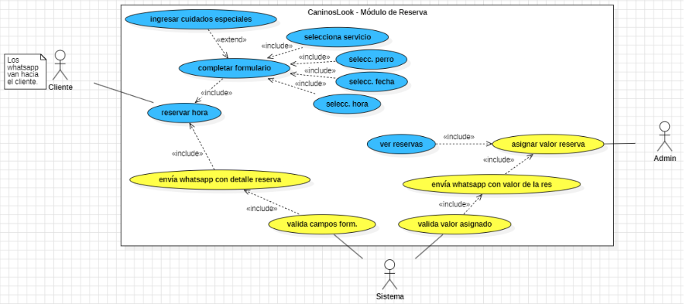
Modelos casos de uso

Slide 9
CONCLUSIONES DE LA FASE 2

